Slide 1
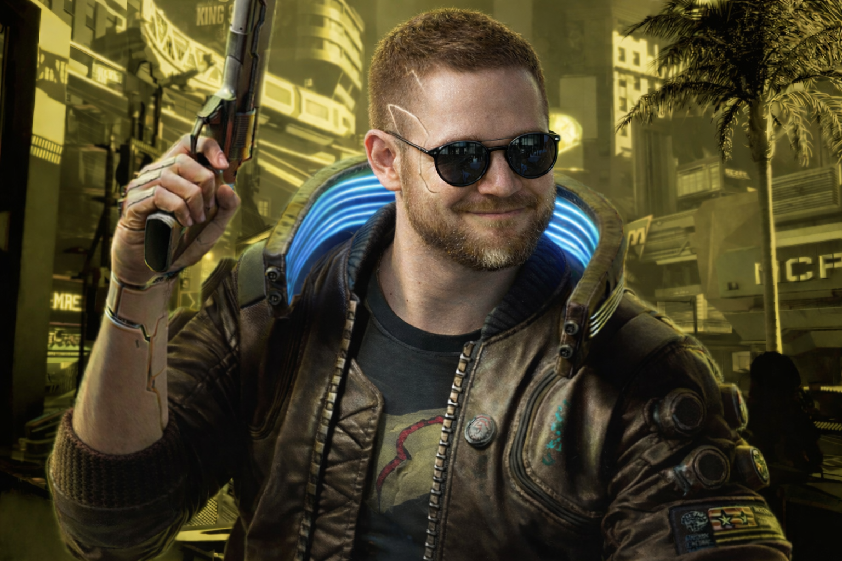

STIMA E CONTROLLO DEI COSTI DI PROGETTO
10 settimane
€ 316 M
Fine Sett. 6
Alpha Build
DURATA
BUDGET
DATA RILEVAMENTO
SCENARIO
INDICE:
IL PROGETTO
IDENTIFICAZIONE DEI COSTI
BASELINE COSTI
BCW-BCWP-ACWP
CV E SV
PIANO DI RIENTRO
SINTESI
PROJECT MANAGEMENT

Slide 2
01 — PROGETTO
Il Progetto: Cyberpunk 2077
Cyberpunk 2077 è un GDR open-world sviluppato da CD Projekt RED, ambientato nella megalopoli distopica di Night City. Il progetto ha coinvolto oltre 500 sviluppatori in 9 anni di sviluppo ed è uno dei videogiochi più costosi della storia.
SCENARIO SEMPLIFICATO
Durata simulata:
10 settimane
Budget totale:
€ 316.000.000
Team simulato:
500 sviluppatori
Studio
CD Projekt RED (Varsavia)
Piattaforme
PC, PS5, PS4 , xbox one, Xbox Series X/S
Data rilevamento:
Fine Settimana 6
Lancio reale
10 dicembre 2020
Budget reale est.
~€ 300–330 milioni
Fase attuale:
Alpha Build
Personale
~500 sviluppatori core
Engine
REDengine 4 (proprietario)
Rilascio previsto:
Settimana 10

Slide 3
02 — COSTI
Identificazione dei Costi
COSTI DI COSTRUZIONE
COSTI DI AVVIAMENTO / LANCIO
Engine / Rendering
€ 72 M
Marketing & Advertising
€ 27 M
Gameplay & AI
€ 45 M
Certificazioni PS5/XSX
€ 3.5 M
Asset 3D
€ 38 M
Server Day-One
€ 4.2 M
Scrittura narrativa
€ 18 M
Manifattura fisica
€ 6.8 M
Motion Capture
€ 22 M
Distribuzione retail
€ 5.5 M
Musica & Sound
€ 14 M
Doppiaggio (13 lingue)
€ 12 M
PR & Influencer
€ 8.0 M
QA & Testing
€ 19 M
Legal & contratti
€ 2.0 M
IT & Licenze
€ 9 M
TOTALE AVVIAMENTO
€ 57 M
PM & HR overhead
€ 16 M
TOTALE COSTRUZIONE
€ 265 M
BUDGET TOTALE PROGETTO
€ 316 M

Slide 4
03 — BASELINE BCWS
Baseline dei Costi — Curva a S — BCWS
Settimana
BCWS (€M)
Cum. (€M)
PLANNED VALUE — Curva a S (€)
316M
Sett. 1
€ 12.6M
€ 12.6M
⚑ S6
S10
S9
Sett. 2
€ 22.1M
€ 34.8M
250M
S8
Sett. 3
€ 31.6M
€ 66.4M
S7
Sett. 4
€ 41.1M
€ 107.4M
200M
S6
Sett. 5
€ 50.6M
€ 158.0M
150M
Sett. 6
€ 47.4M
€ 205.4M
S5
Sett. 7
€ 41.1M
€ 246.5M
100M
S4
Sett. 8
€ 31.6M
€ 278.1M
Sett. 9
€ 22.1M
€ 300.2M
50M
S3
Sett. 10
€ 15.8M
€ 316.0M
S2
0
S1
S1
S2
S3
S4
S5
S6
S7
S8
S9
S10
I costi seguono una curva a S: bassi nelle fasi iniziali (setup), crescenti nel core dello sviluppo (S4-S6), decrescenti verso la fine (polish & lancio).

Slide 5
04 — PERIOD BREAKDOWN OF PROGRESS ANALYSIS
BCWS · BCWP · ACWP — Sett. 1–6
€ 205.4M
€ 172.5M
€ 191.5M
0.840
0.901
BCWS @ S6
BCWP @ S6
ACWP @ S6
SPI
CPI
Costi Cumulati (€)
€201M
BCWS
ACWP
€151M
BCWP
€101M
€50M
€0M
S1
S2
S3
S4
S5
S6

Slide 6
05 — ANALISI SCOSTAMENTI
CV e SV — Cosa ci Dicono?
SV — SCHEDULE VARIANCE (< 0 = IN RITARDO)
CV — COST VARIANCE (< 0 = IN SFORAMENTO)
SV = BCWP – BCWS SV @ S6 = −€ 32,9 M Il team ha completato solo l'84% del lavoro pianificato. Significa che siamo in ritardo di circa 1 settimana.
SPI = 0.840 → ogni settimana rendiamo solo l'84% di quanto pianificato.
CV = BCWP − ACWP CV @ S6 = −€ 19,0 M Per ogni euro di valore prodotto ne spendiamo 1.32 €. I costi reali superano il budget assegnato.
CPI = 0.901 → stiamo spendendo l'11% in più del previsto per unità di lavoro completato.
DIAGNOSI COMPLESSIVA → Progetto in RITARDO + SFORAMENTO di BUDGET
EAC = BAC / CPI = 316M / 0.901 = € 350.700.000 (senza intervento correttivo)
VAC (Variance at Completion) = EAC − BAC ≈ +€ 34.700.000 → sforamento atteso se non si interviene

Slide 7
06 — DECISIONI PM
Piano di Rientro
①
Descoping
②
Crunch controllato
③
Budget approval +8%
Rimandare a DLC feature non critiche (appartamenti, alcune side quest). Recupero: ~3 settimane.
Straordinari mirati al team core (sett. 7-8) con bonus retention per non perdere key developer.
Richiedere approvazione per +€25M per coprire lo sforamento ACWP attuale e garantire lancio stabile.
④
QA esterno
⑤
Feature freeze
⑥
Daily standup PM
Ingaggiare una software house esterna per la certificazione su console e comprimere i tempi.
Blocco totale di nuove feature da S7 a S10. Solo bug fix P1/P2 e ottimizzazioni performance.
Meeting giornalieri per identificare blocchi in anticipo e mantenere visibilità sull'avanzamento.
Obiettivo: ridurre lo sforamento da +€101M (EAC no-action) a +€25–30M con piano di rientro approvato.

Slide 8
07 — PROBLEMI RILEVATI
Situazione Critica
Ritardo Schedule (SPI < 1)
SPI = 0.840
Sforamento Costi (CPI < 1)
CPI = 0.901
REDengine 4 proprietario e scope creep hanno rallentato le milestone chiave. Bug critici nel QA rimandano indietro deliverable già completati.
Per ogni € di valore prodotto ne spendiamo 1,32. Effetti probabili: overtime, mocap e doppiaggio fuori controllo.
Rischio Reputazionale
CRITICO
Pressione Piattaforme
URGENTE
CD Projekt RED ha già storia di ritardi (The Witcher 3). Un ulteriore slittamento danneggerebbe pre-ordini e relazioni con i publisher.
Contratti di certificazione con Sony/MS hanno finestre fisse: sforare significa perdere la slot di lancio natalizia.

Slide 9
SINTESI FINALE
Budget Totale (BAC)
€ 316.000.000
BCWS @ S6 (pianificato)
€ 205,4 M
BCWP @ S6 (realizzato)
€ 172,5 M
ACWP @ S6 (speso)
€ 191,5 M
SPI
0.840 → Ritardo
CPI
0.901 → Sforamento
EAC (senza intervento)
€ 350.700.000
EAC (con piano rientro)
≈ € 341.000.000
Project Management | CD Projekt RED · Night City · 10 Settimane

